Slide 1







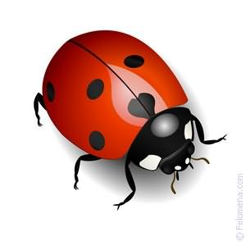
МБДОУ «Детский сад комбинированного вида
№ 63 «Калинка» пгт. Нижняя Мактама»
«Взаимодействие педагогов ДОУ с дошкольниками и родителями по экологическому воспитанию в разных видах деятельности»
Габитова Надежда Анатольевна
заведующий
Багаева Ольга Валентиновна
старший воспитатель

Slide 2

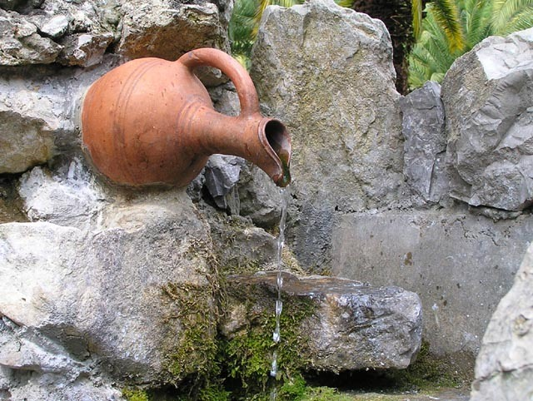
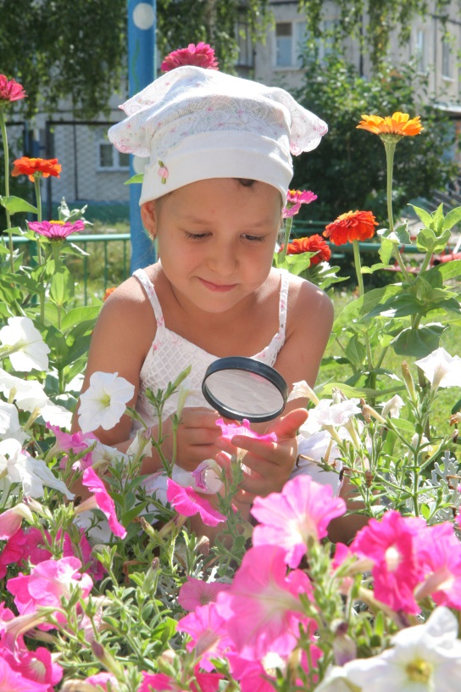
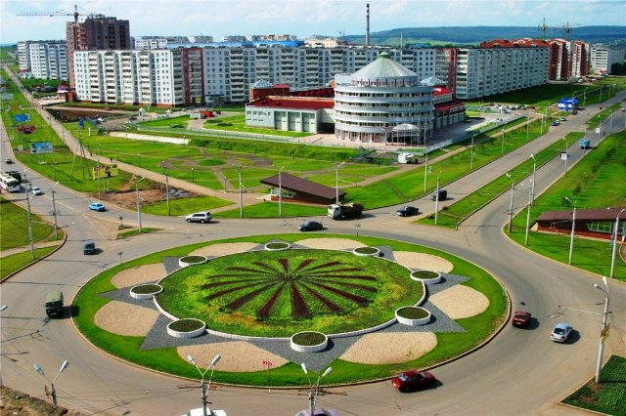

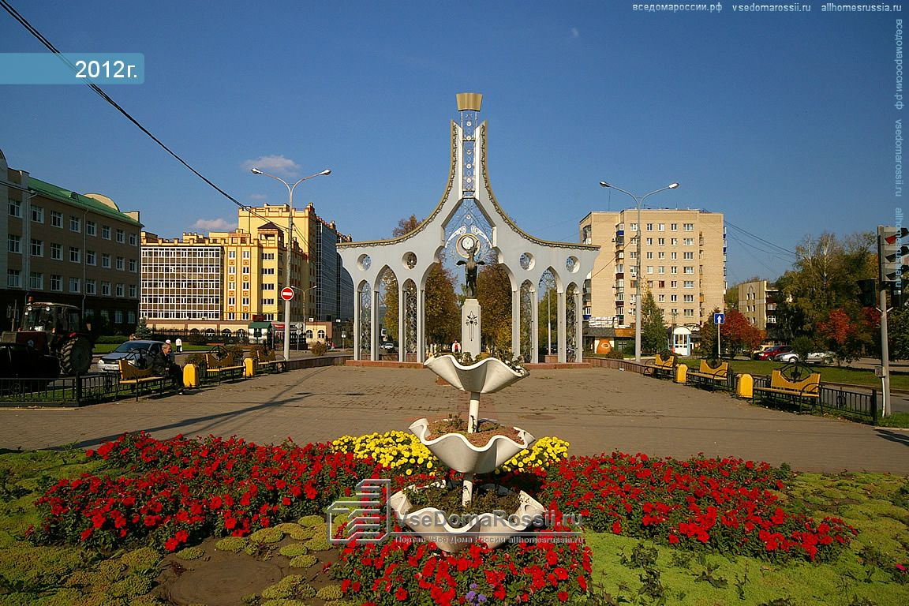
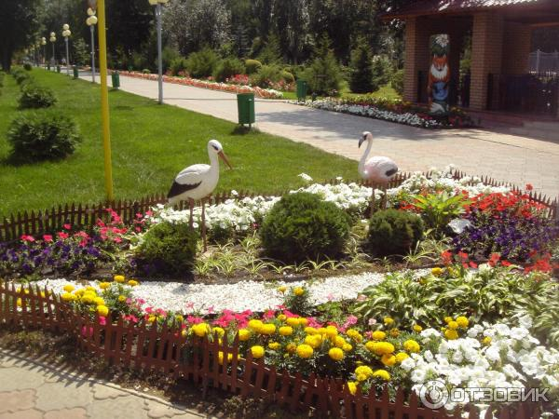
Всё хорошее в детях из детства!
Как истоки добра пробудить?
Прикоснуться к природе всем сердцем:
Удивиться, узнать, полюбить!
Мы хотим, чтоб земля расцветала.
Росли как цветы, малыши
Чтоб для них экология стала
Не наукой, а частью души!

Slide 3
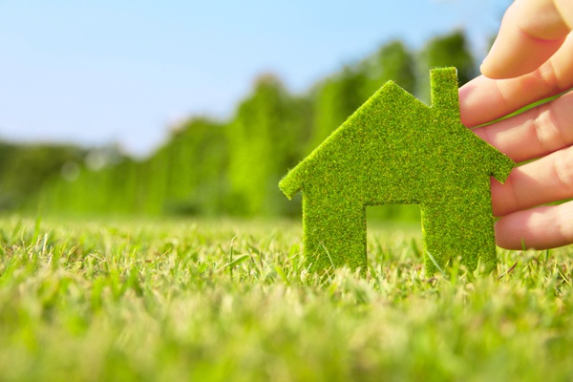

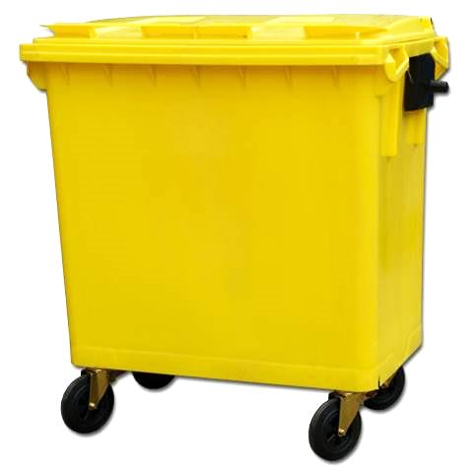
Экологический кодекс
Не бросайте мусор на планете
Думайте живущие об этом!
Все за будущих детей в ответе,
Иначе будет Земля ответом.
Не бросайте никогда корки, шкурки, палки.
Быстро наши города превратятся в свалки.
Если мусорить сейчас, то довольно скоро
Могут вырасти у нас Мусорные горы.
Не бросайте, люди, мусор!
Люди! Мусор свой вы уберите
И в контейнер отнесите!
Дар природы берегите,
Ей внимание дарите!
Присмотритесь, как красиво!
Воды рек, морей, озёр...
это - чудо, это - диво!
Мы хотим жить в доброте,
В красоте и чистоте!
Охранять Мы все должны
Природу нашей Земли!
ТБО

Slide 4



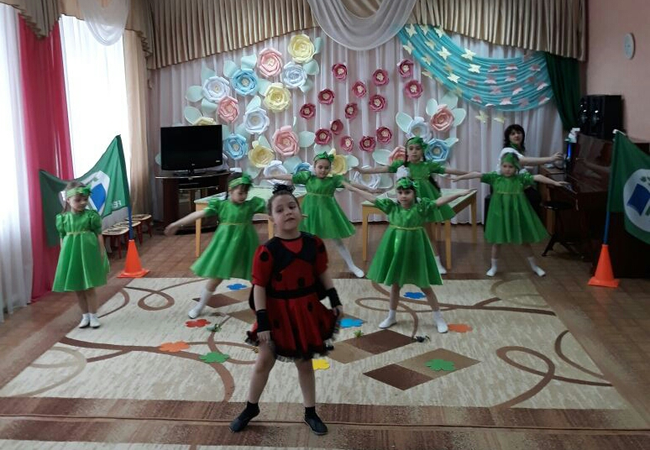
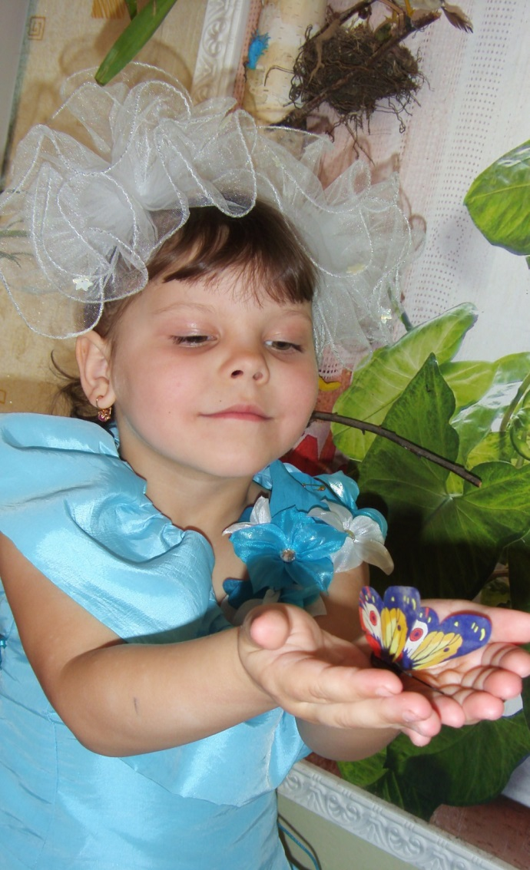
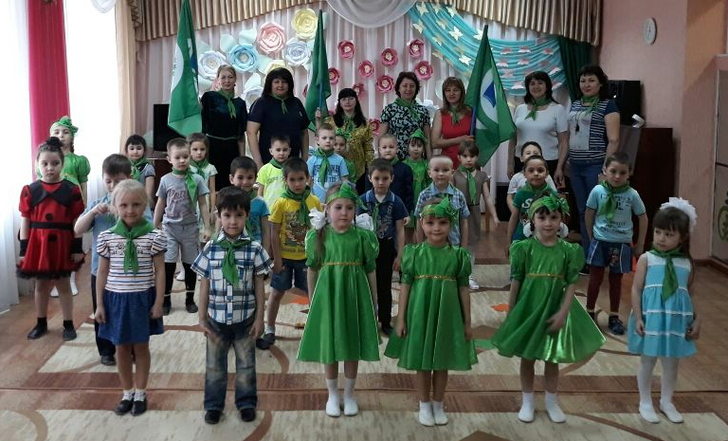

Slide 5
Цели, задачи
Сформировать у детей знания о разнообразных видах деятельности по защите природы.
Расширить знания детей о взаимозависимости мира природы и деятельности человека, как хозяйственной, так и природоохранной
Формировать представления о целесообразности вторичного использования бытовых и хозяйственных отходов
Стимулировать интерес к исследовательской деятельности, совершенствовать умение оперировать имеющимися знаниями, обобщать, делать выводы
Учить в корректной форме выражать своё отношение к поступкам детей и родителей с позиции общепринятых норм и адекватно воспринимать оценку своего поведения
Развивать первоначальные географические представления
Воспитывать у детей внимательное, бережное отношение к окружающей природе Родного края
Формировать у детей и родителей чувства сопричастности ко всему живому, гуманное отношение к окружающей среде и стремление проявлять заботу о сохранении природы Родного края

Slide 6

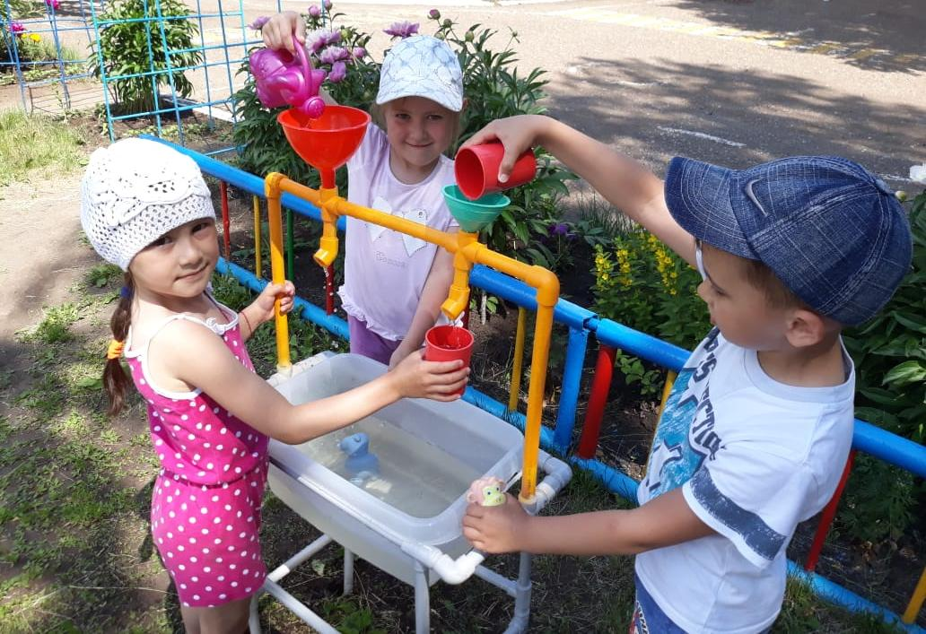
МЕТОДИЧЕСКОЕ ОБЕСПЕЧЕНИЕ
Для решения задач экологического воспитания с дошкольниками опираемся на следующие программы:
"Юный эколог" С. Н. Николаевой, "Открой себя" Е. В. Рылеевой, "Наш дом – природа" Н. А. Рыжовой, "Мы" Н. Н. Кондратьевой.

Slide 7
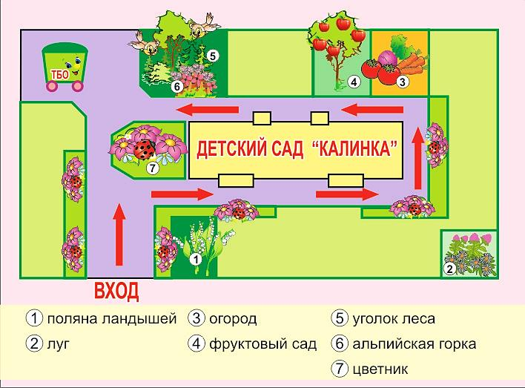
Экологическая тропа

Slide 8
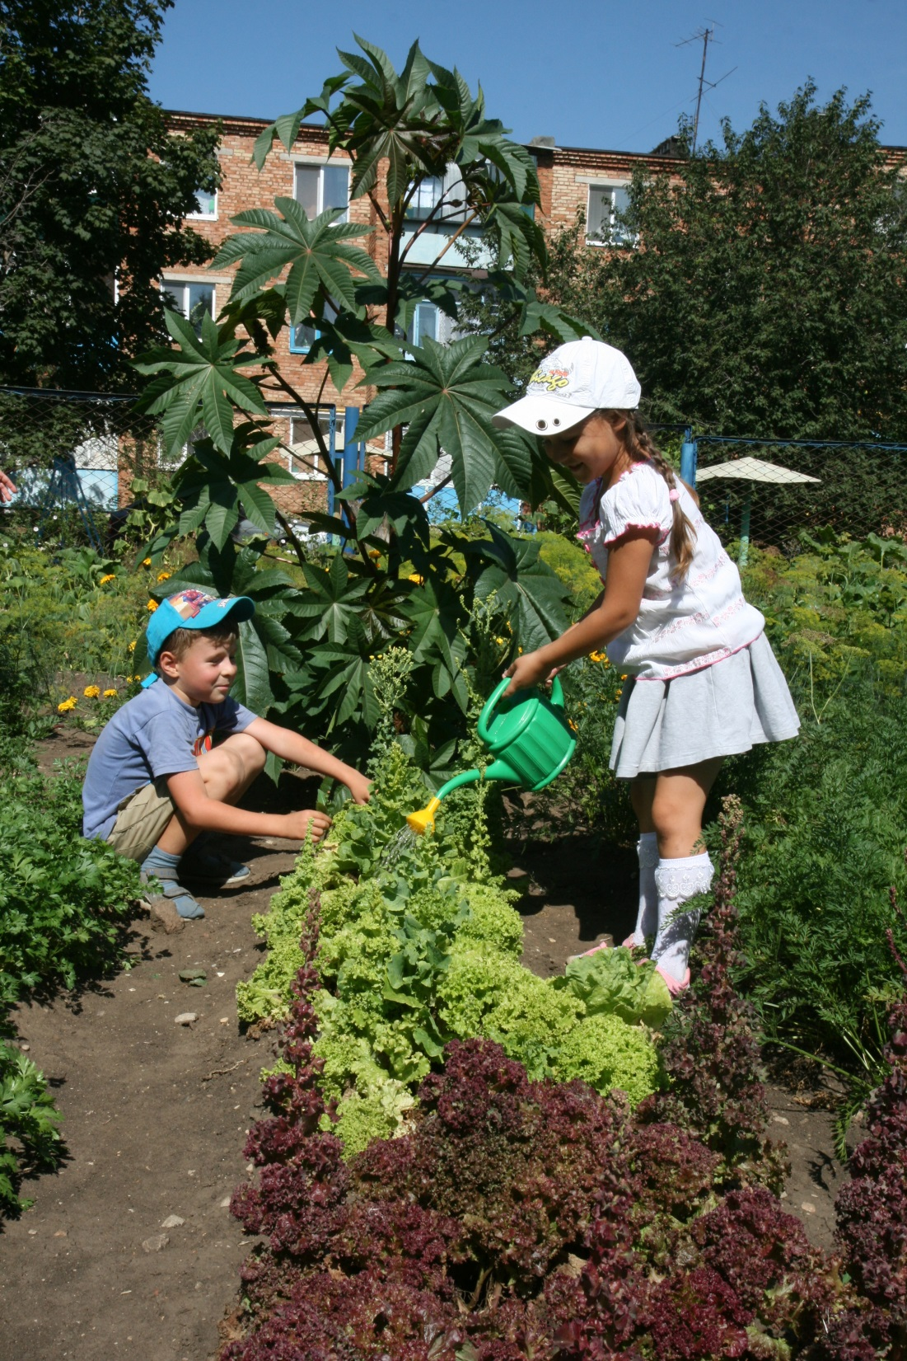
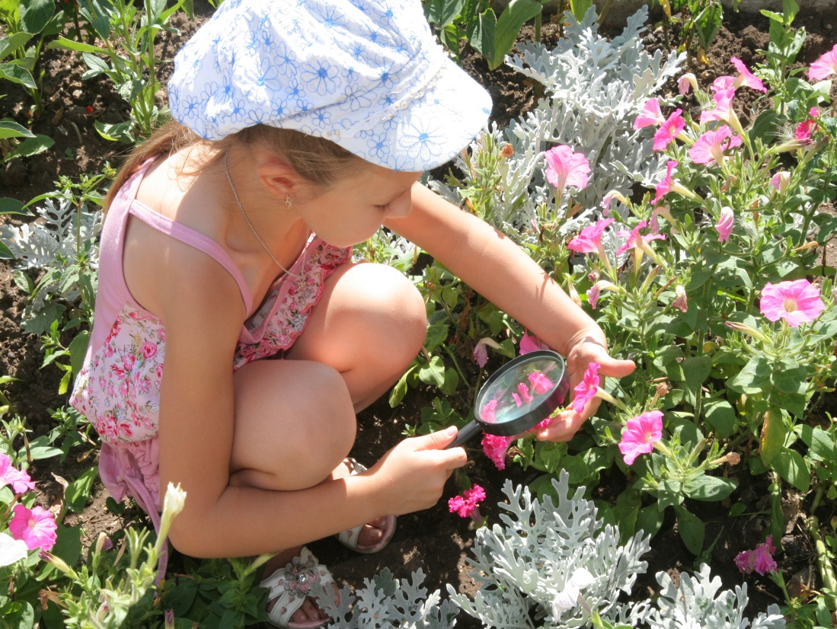

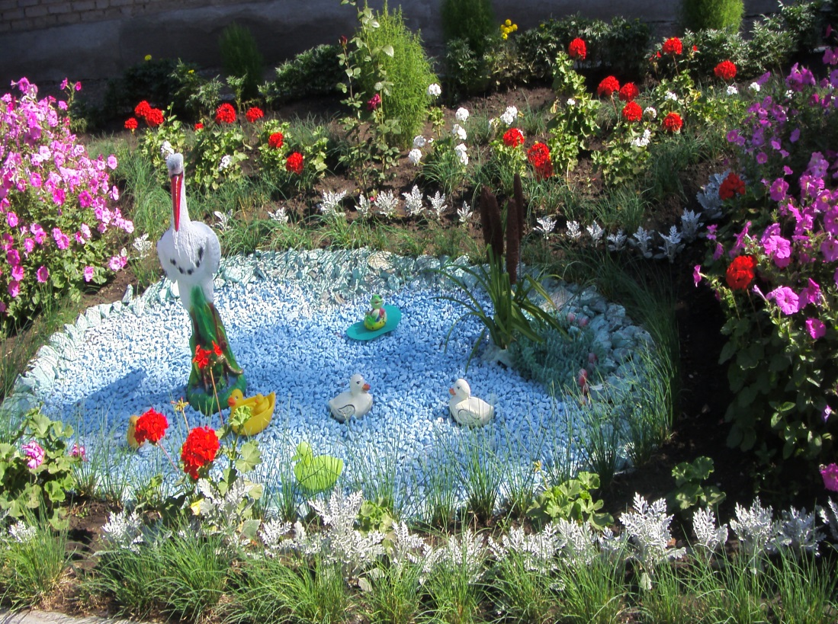

Slide 9
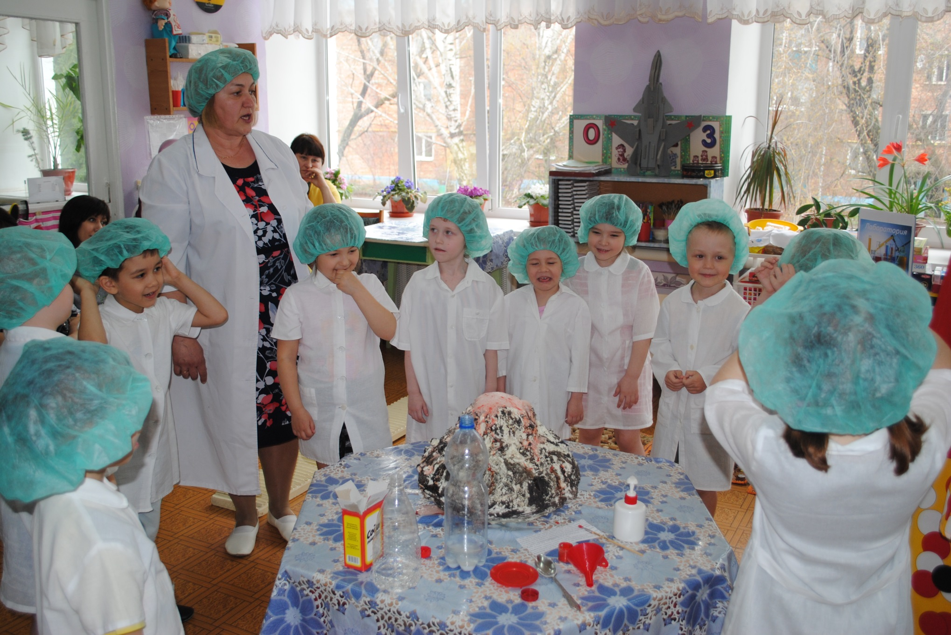
Экспериментальная деятельность с детьми

Slide 10
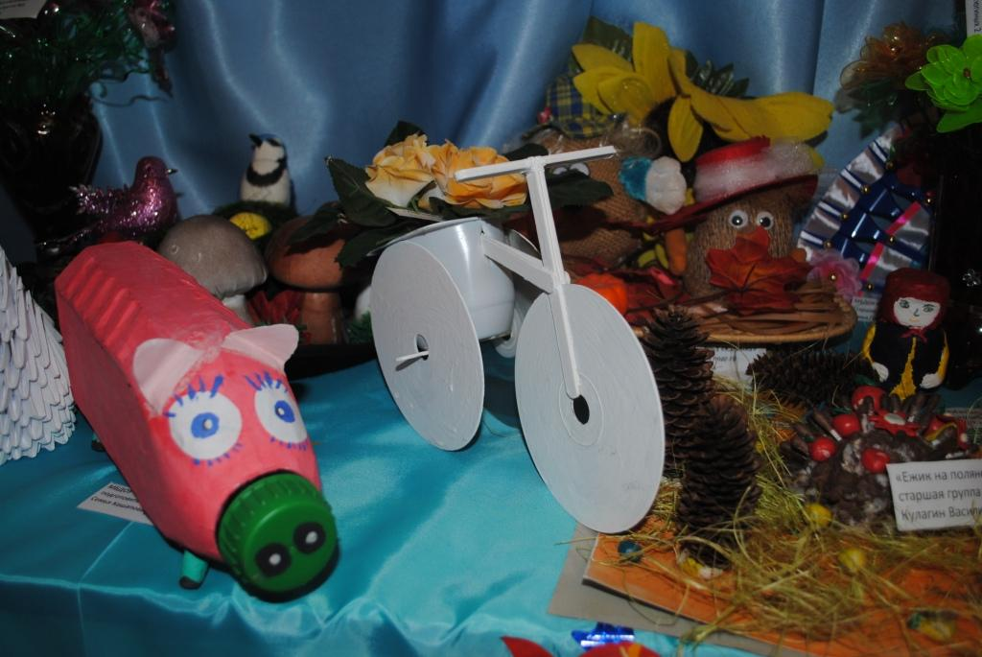
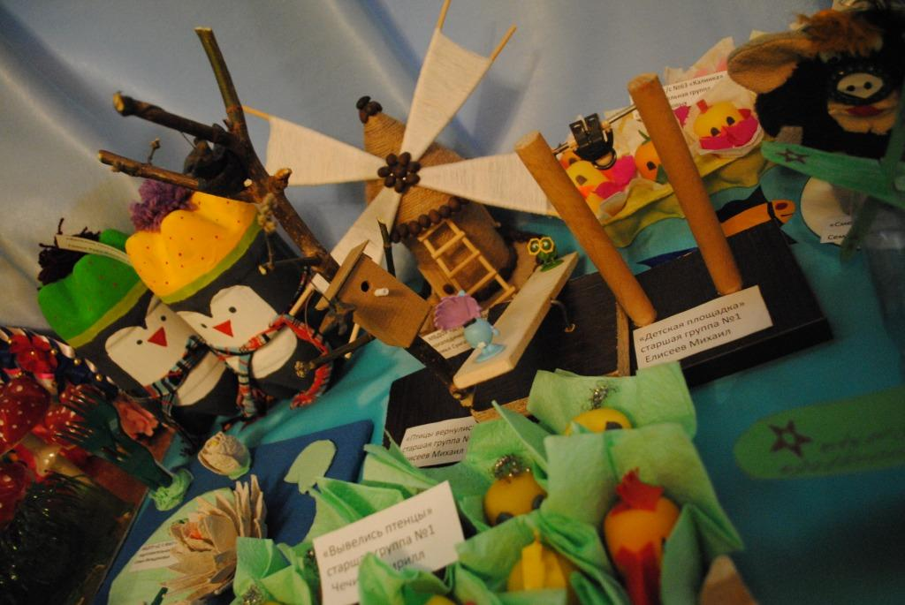
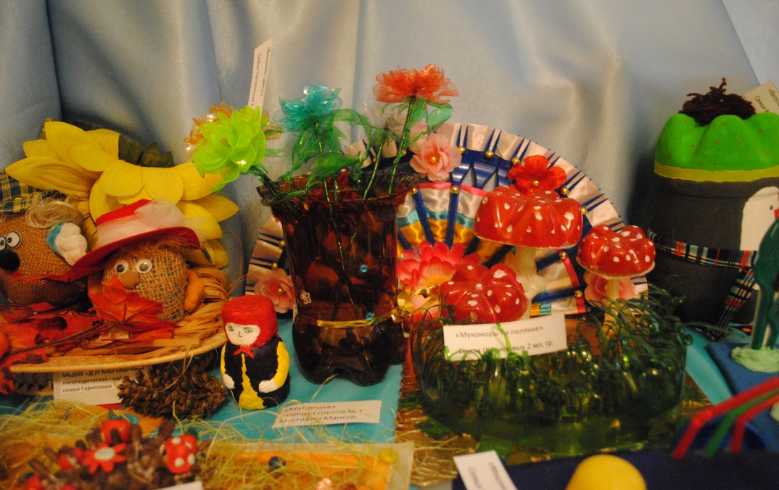
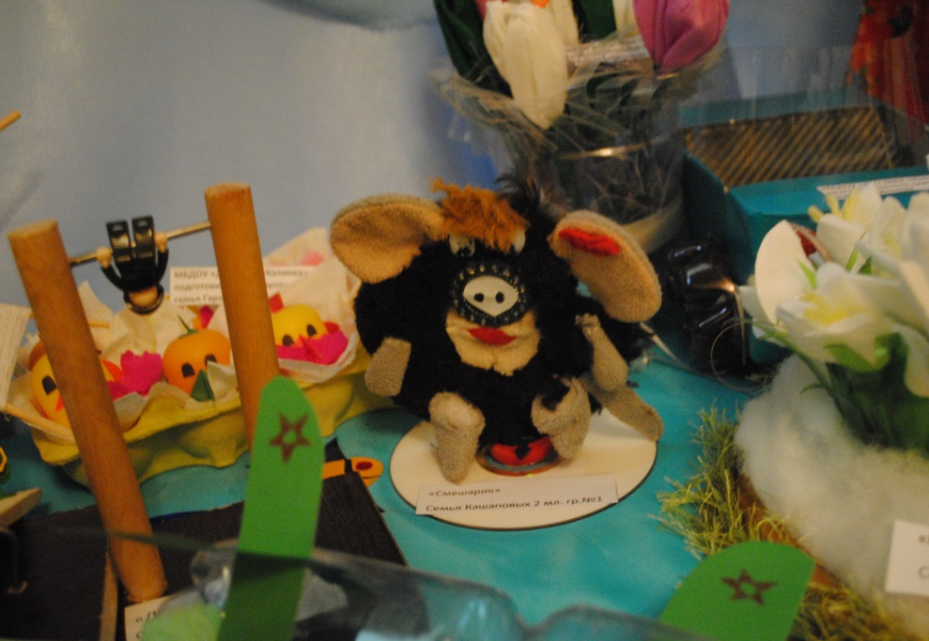
Выставка поделок « Чудеса из мусора»

Slide 11
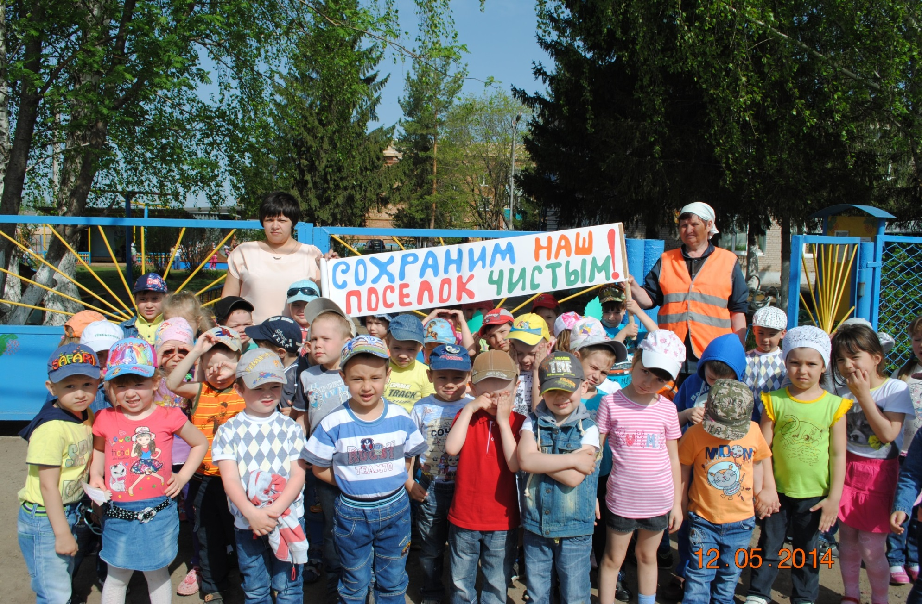
Акция «Сохраним наш поселок чистым!»

Slide 12
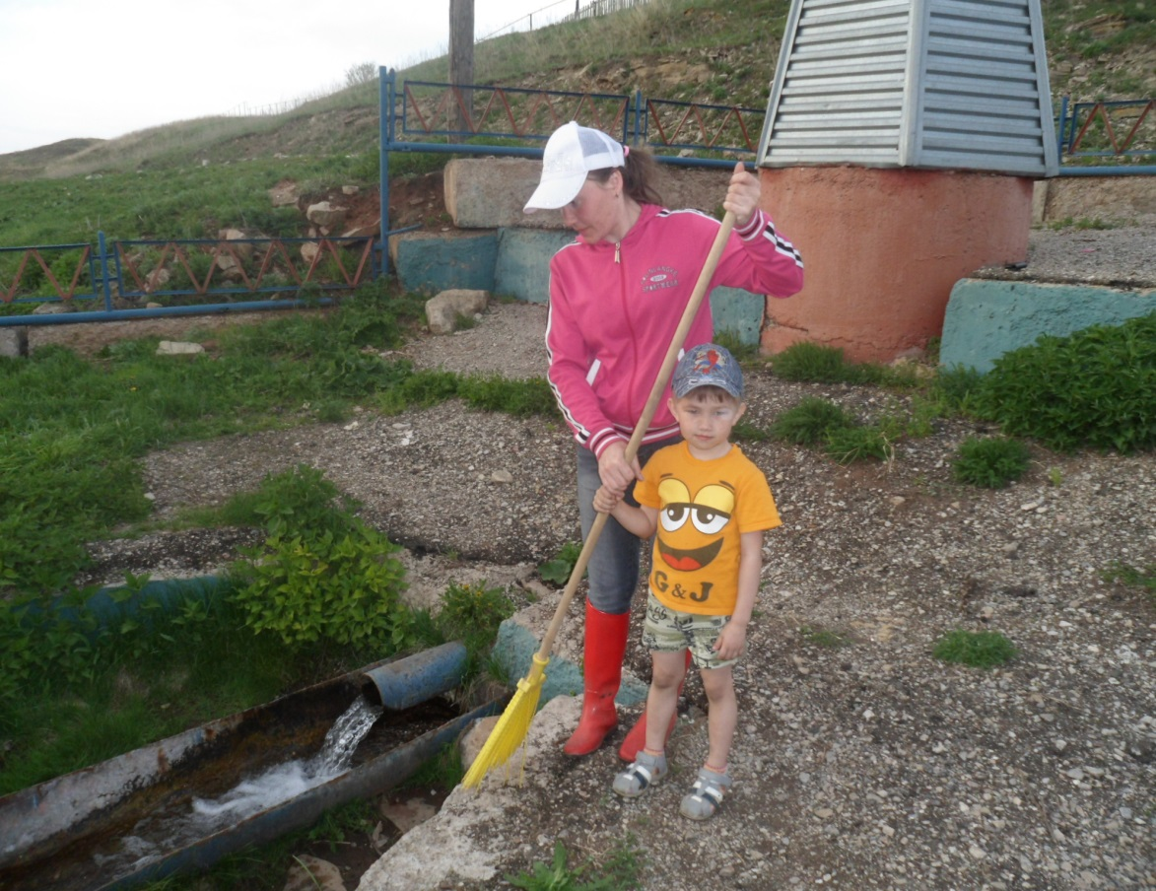
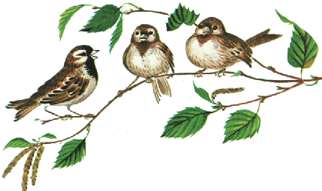
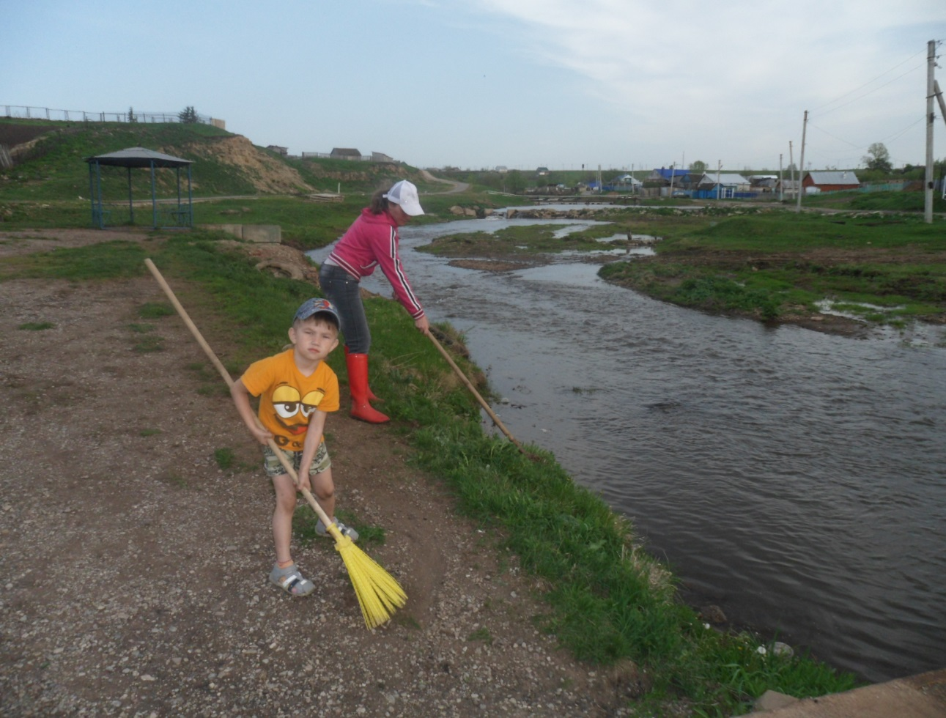

Акция с родителями «Очистим речку, родник от мусора»

Slide 13
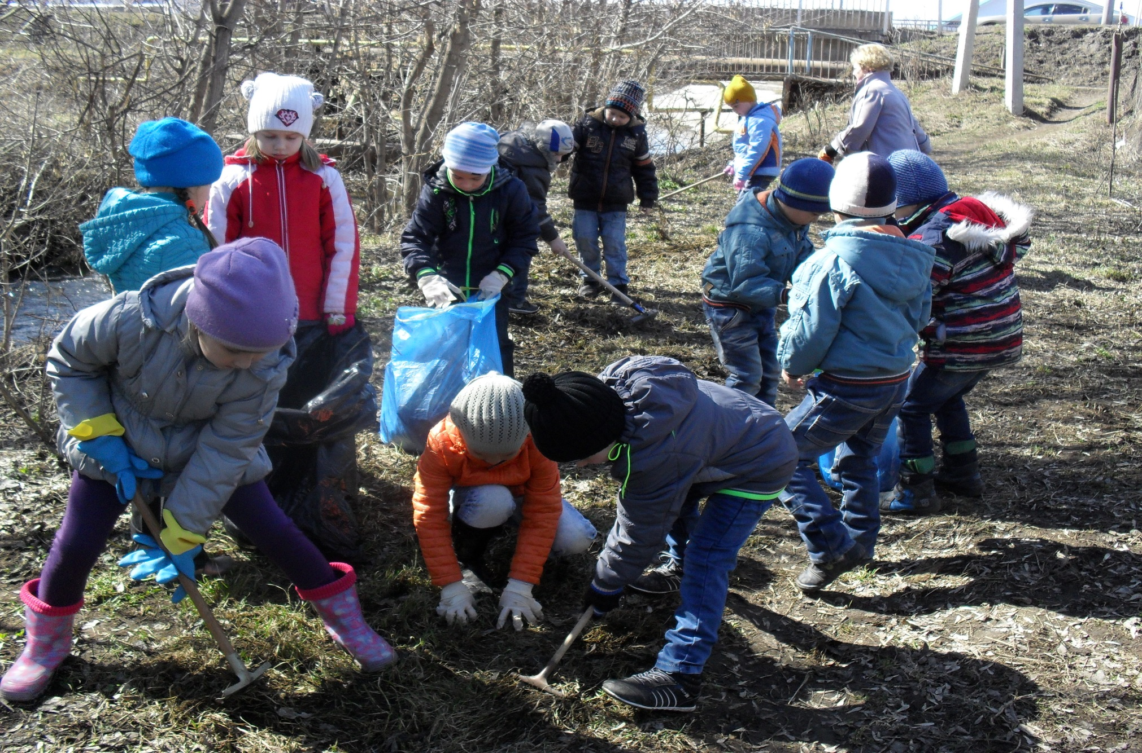
Акция «Очистим речку Мактаминку от мусора»

Slide 14
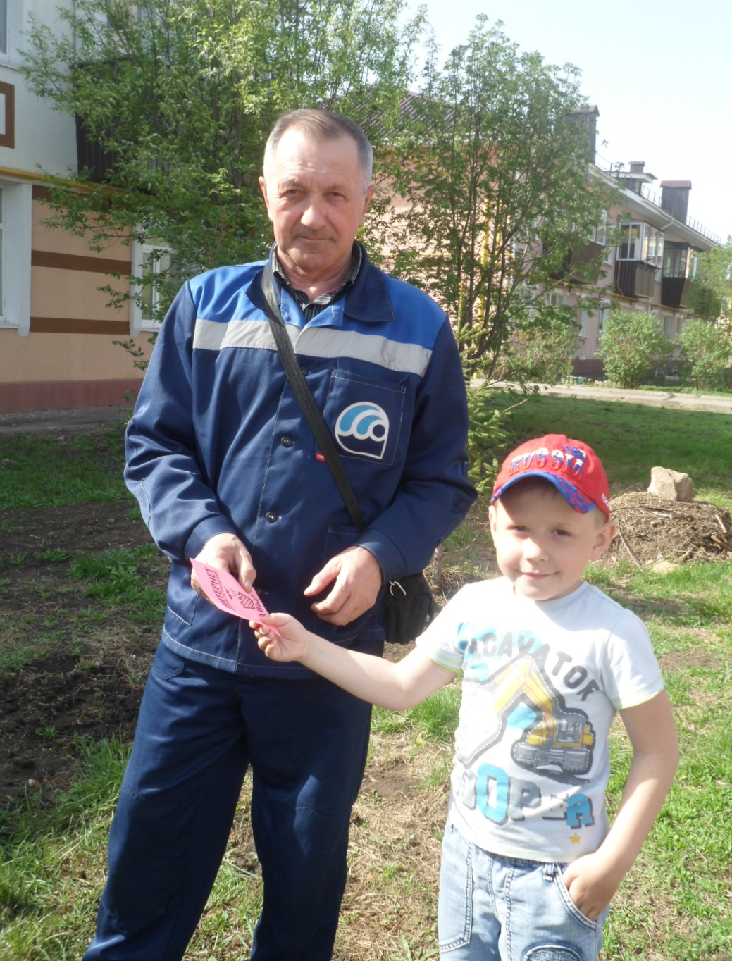
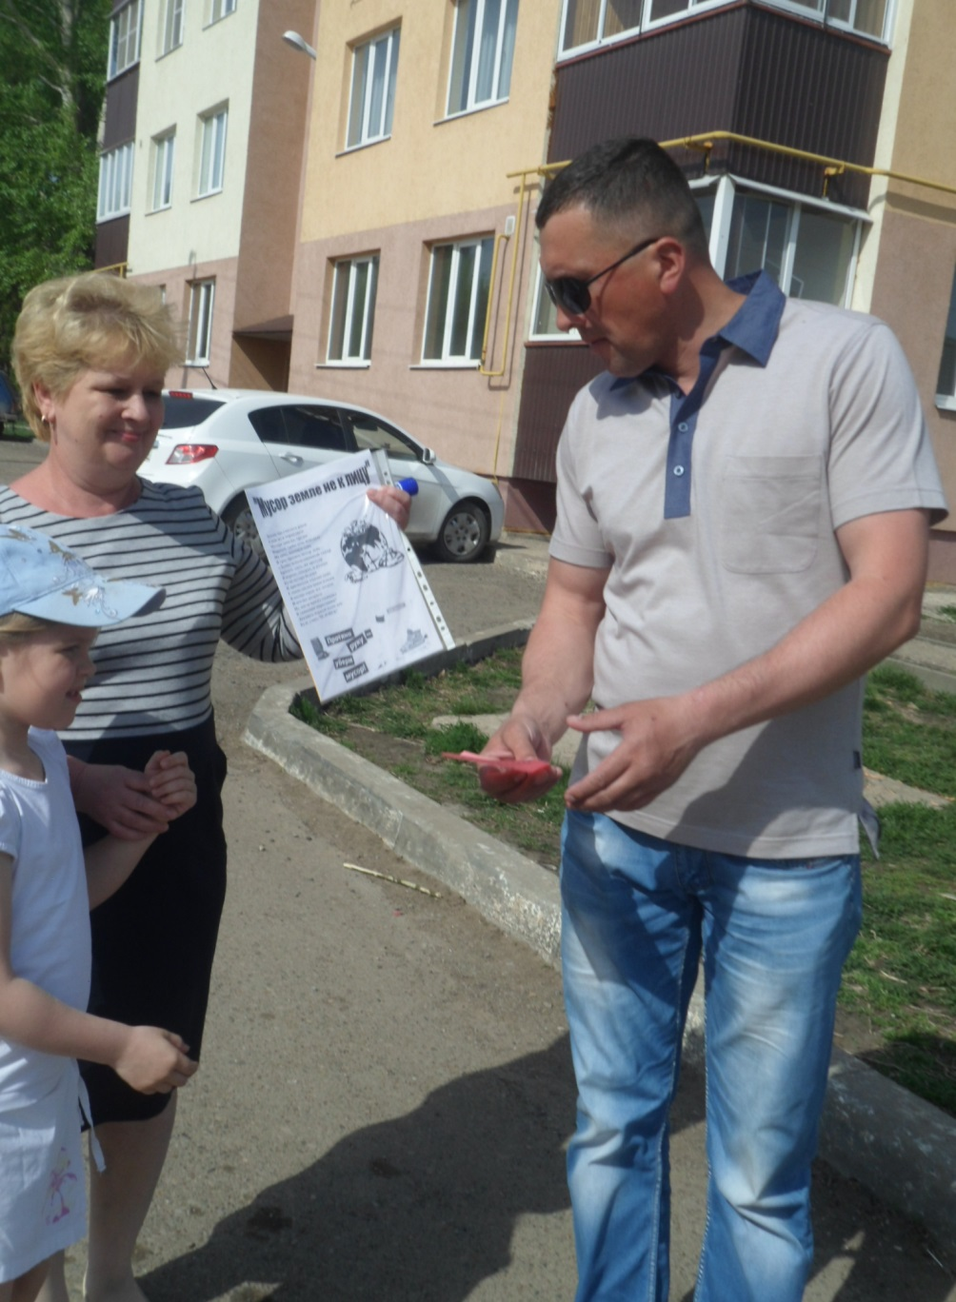
Раздача листовок «Мусор Земле не к лицу» жителям пгт.Нижняя Мактама

Slide 15
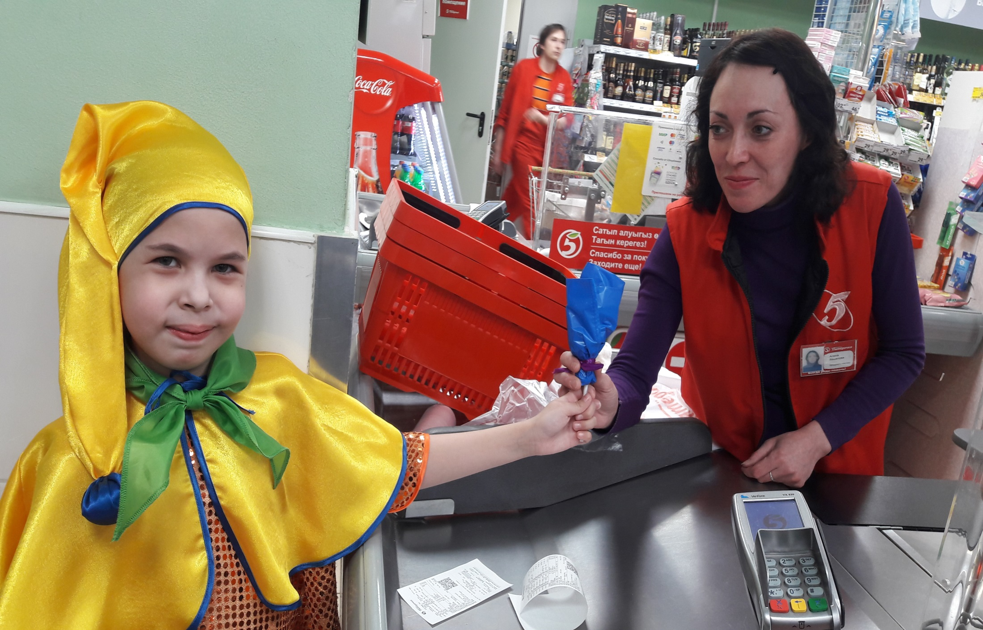
Акция «Мусор Земле не к лицу»
(проведена в торговой сети «Пятерочка»)

Slide 16
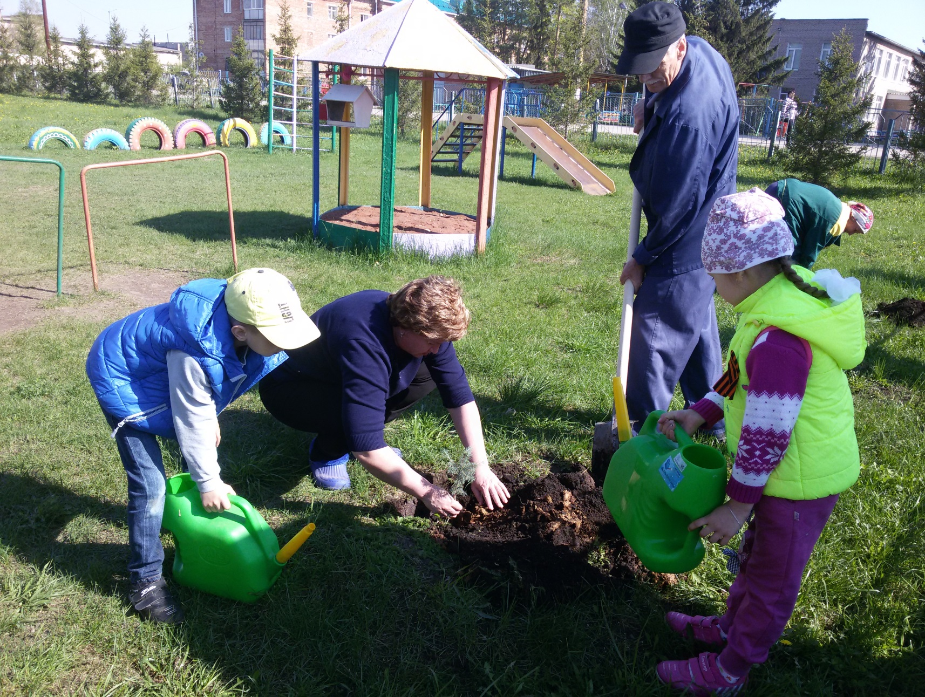
Акция «Посади елочку»

Slide 17
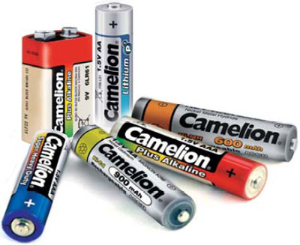
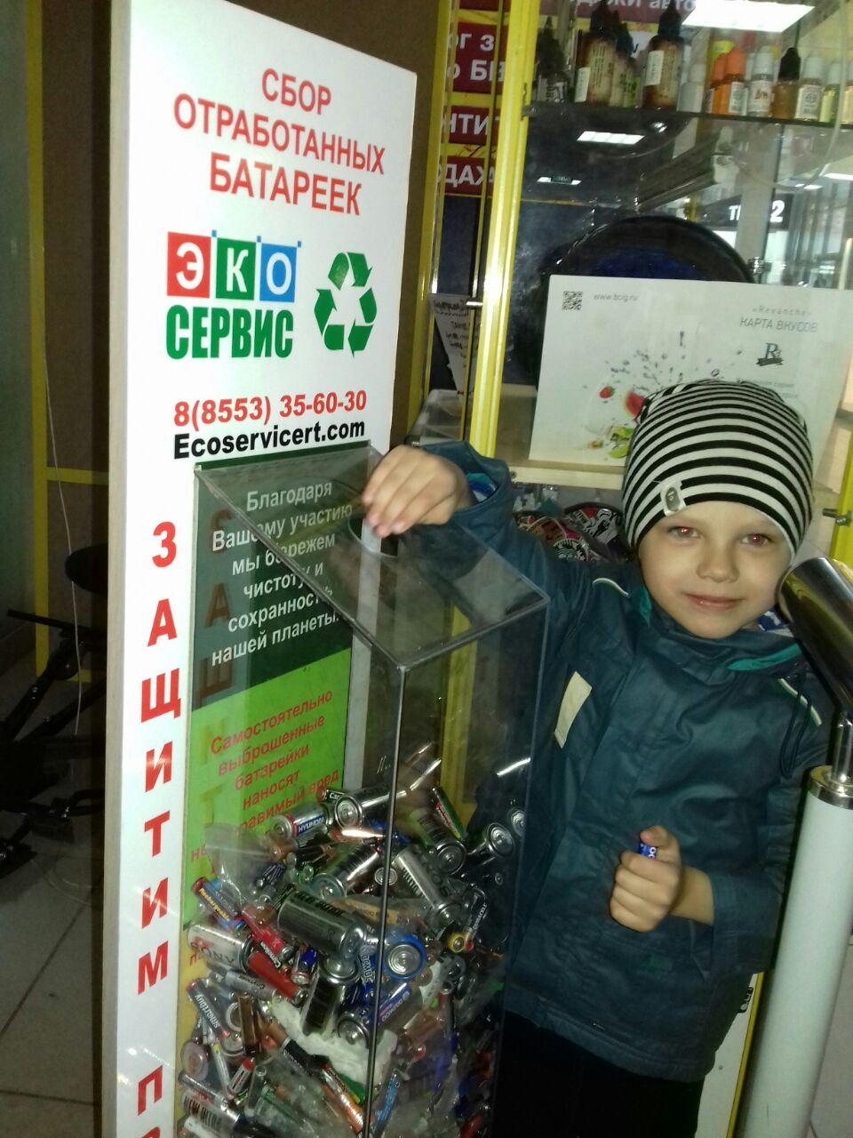
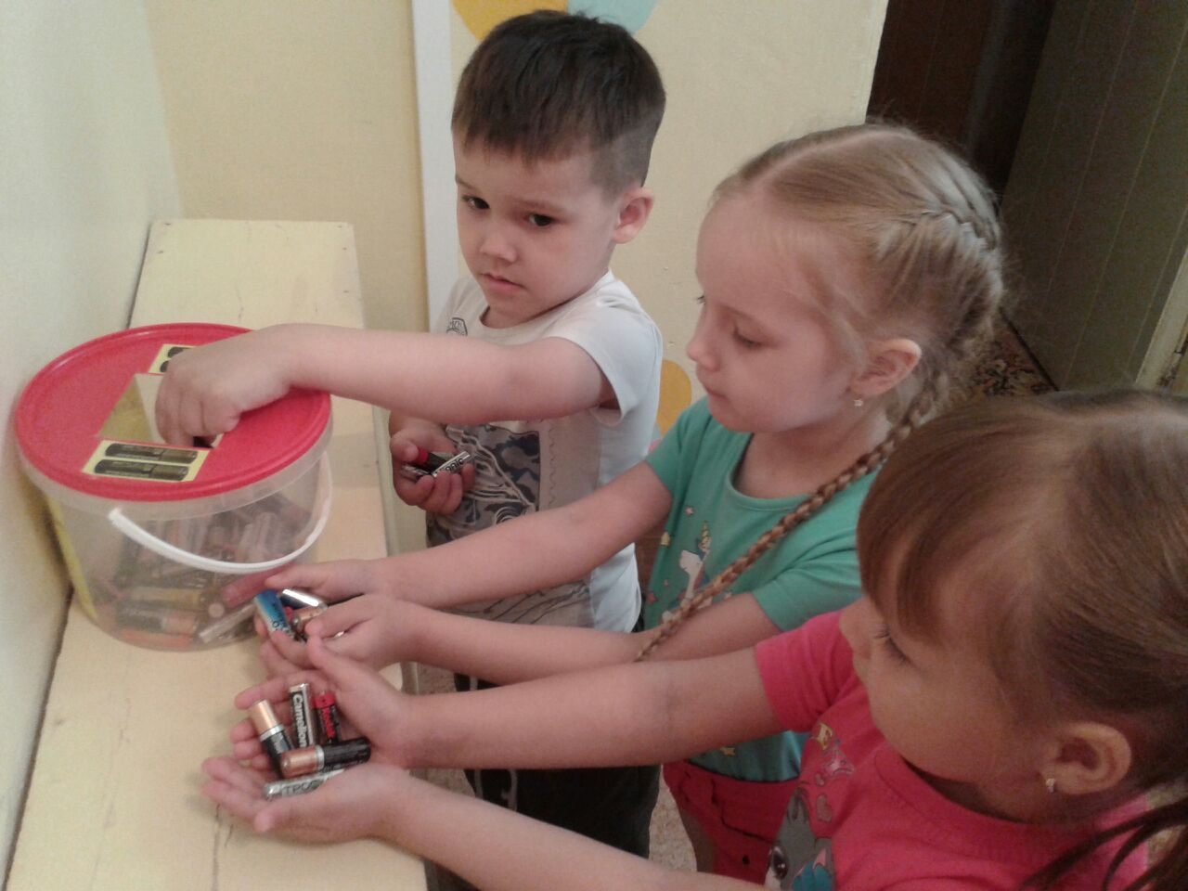
Акция «Защитим Планету!»
(сбор отработанных батареек)

Slide 18

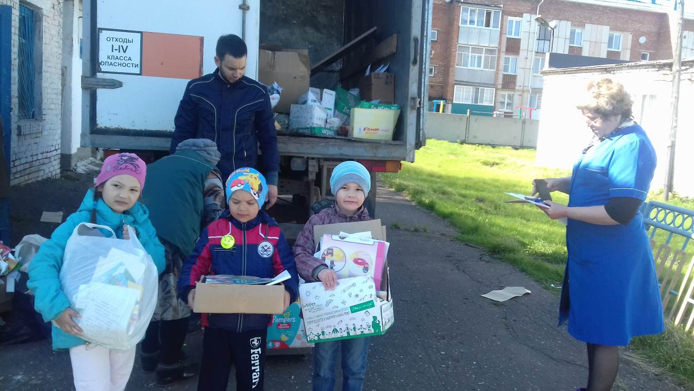

Акция «Отходам-вторую жизнь»

Slide 19
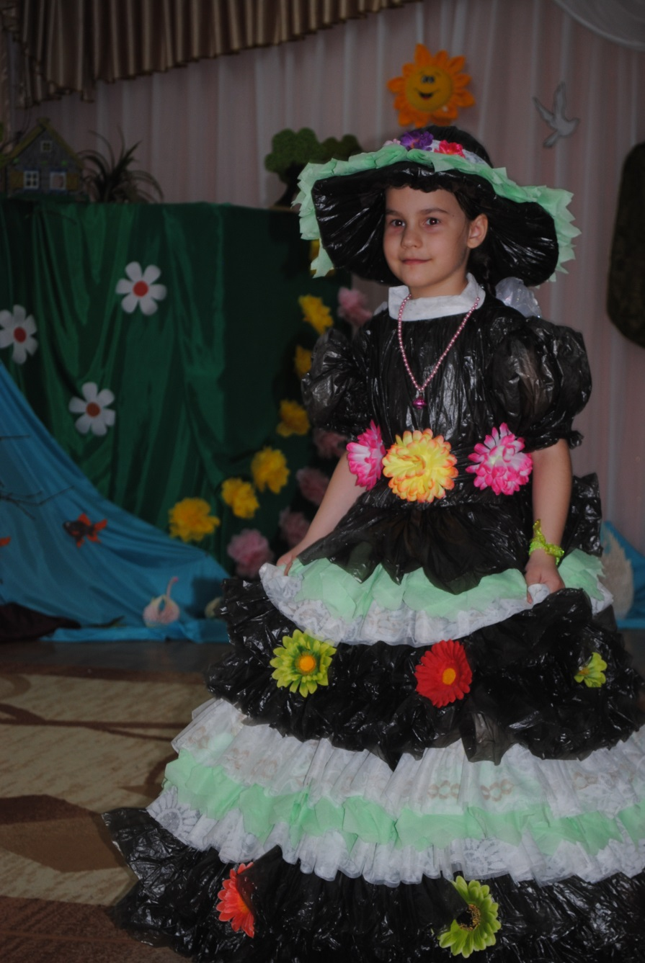
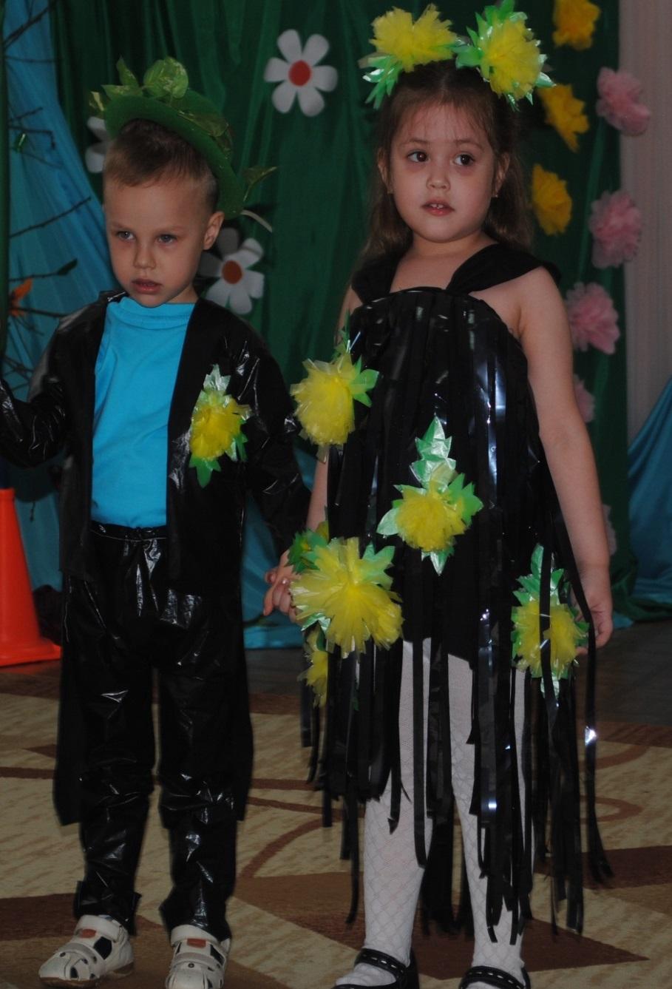

Дефиле детских костюмов «Сделаем наш поселок чистым и красивым!»

Slide 20
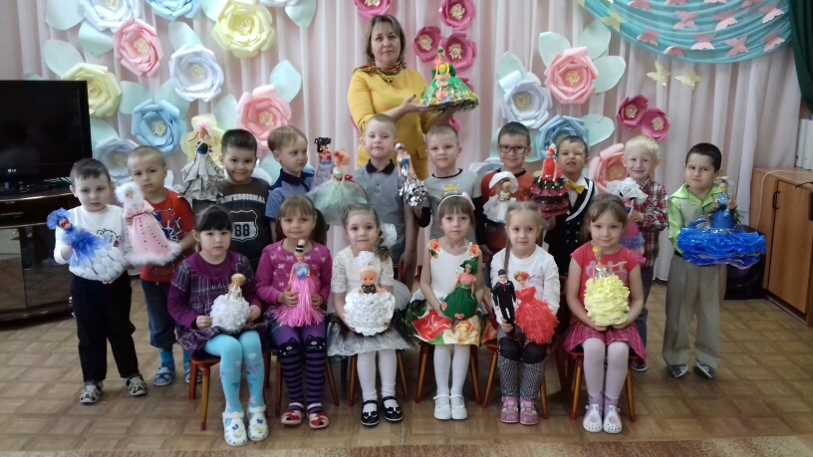
Дефиле «ЭКО-куклы глазами дошкольников»

Slide 21
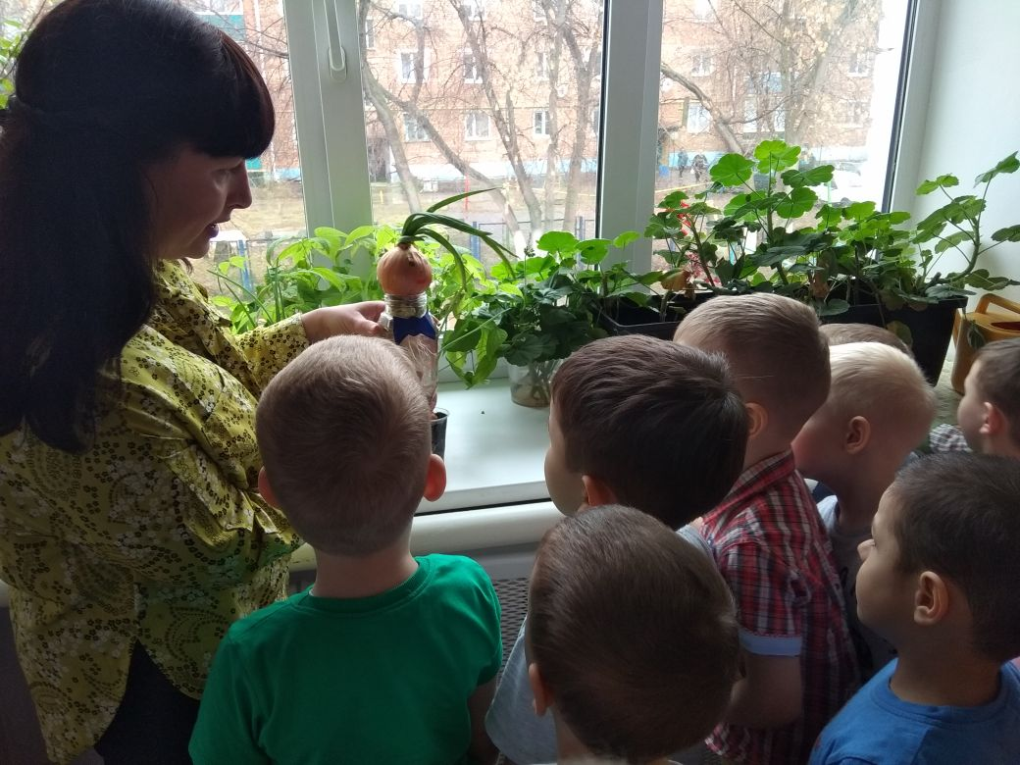
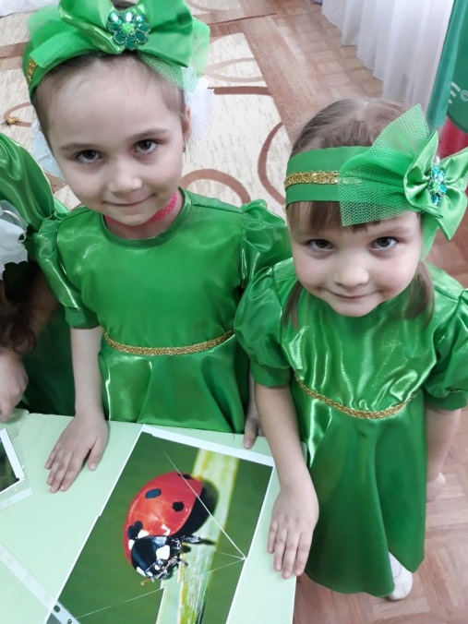
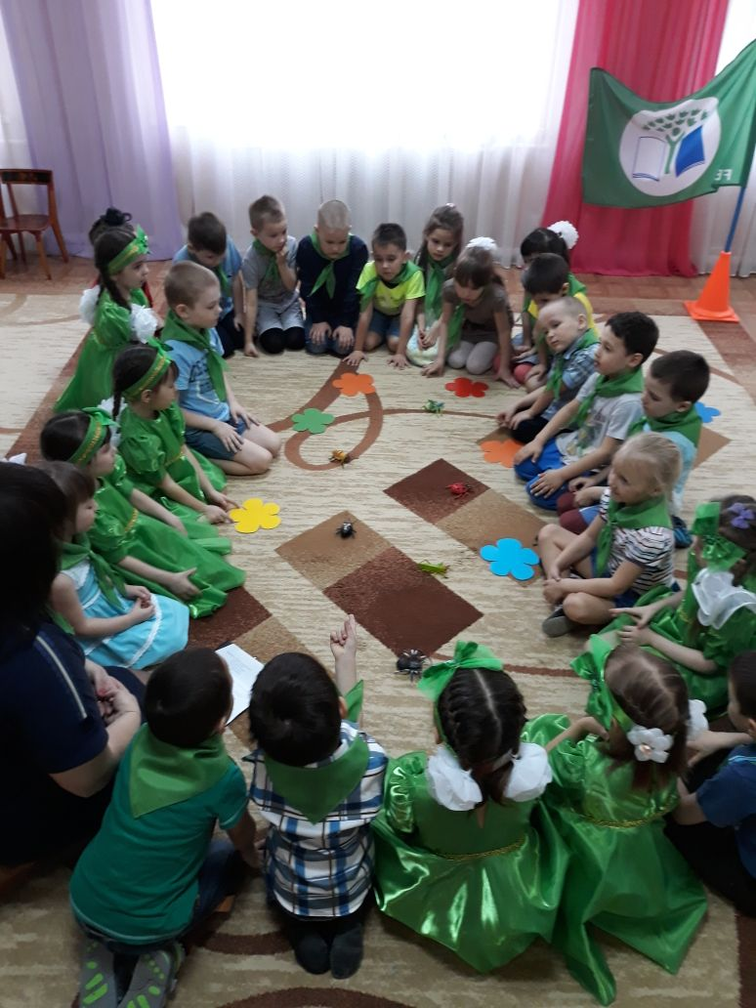
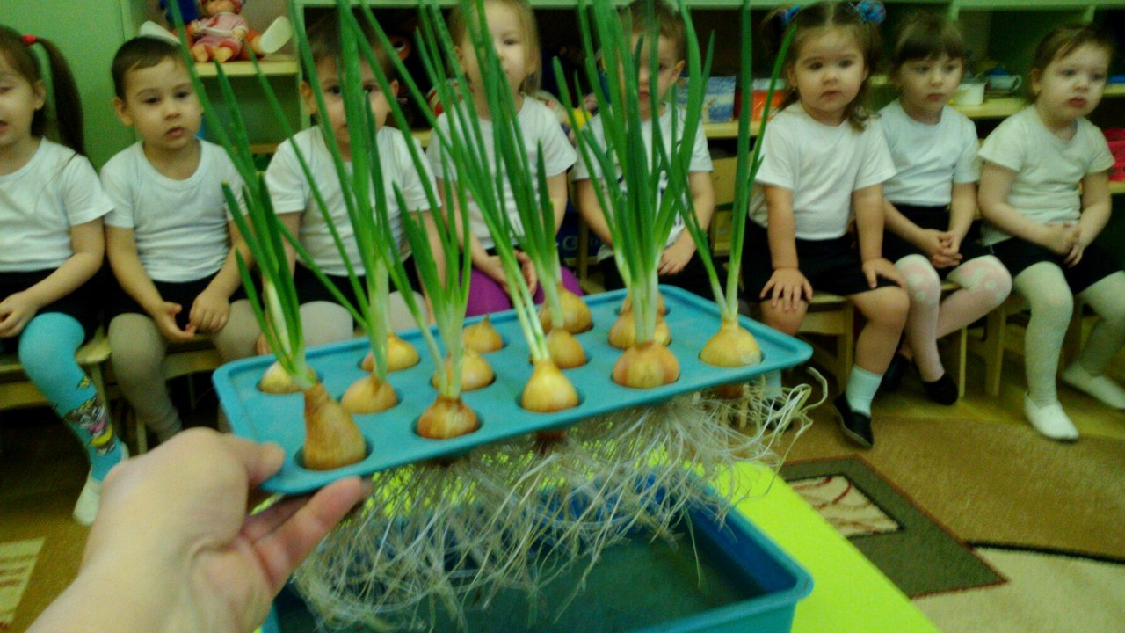
Единый урок Экологии в МБДОУ

Slide 22
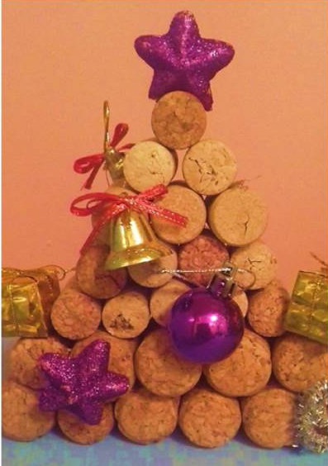
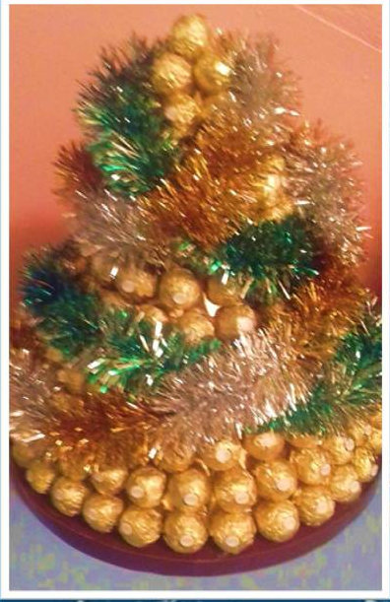
Акция «Елочка, живи!»

Slide 23

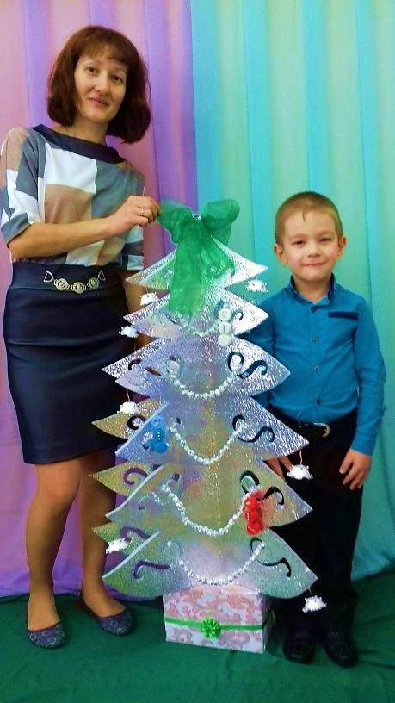
Городской конкурс творческих работ из бросового материала «Мастерская Деда Мороза!»
«Елочка, красавица!»
Если вы придете в лес,
Не рубите елок.
Каждый может сделать сам,
Из того, что дома.
Мы природу бережем
Елку сами соберем.
Номинация: «Семейная работа»
Авторы работ: Гарифуллин Рафаэль
5 лет
Мама- Гарифуллина Ильмира Мунировна

Slide 24

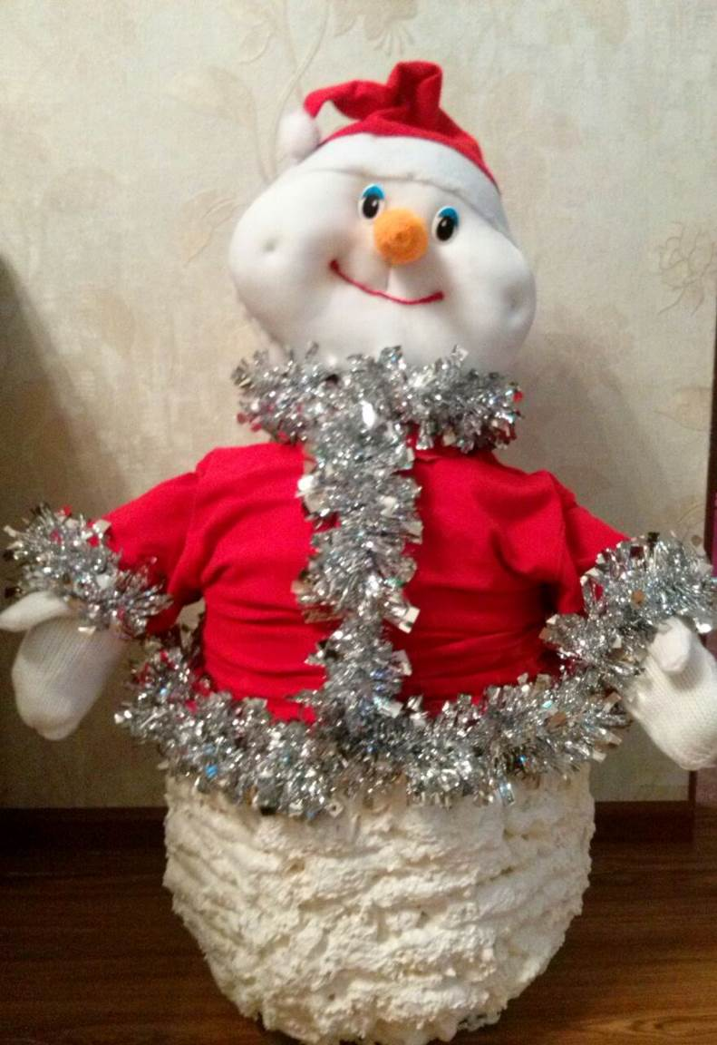
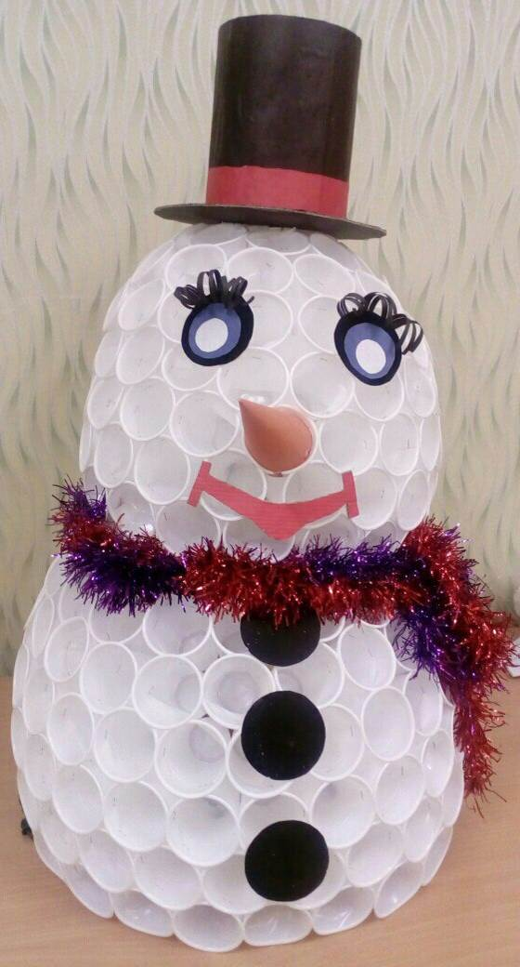
Городской смотр-конкурс «Мой веселый снеговик»
(из бросового материала)

Slide 25


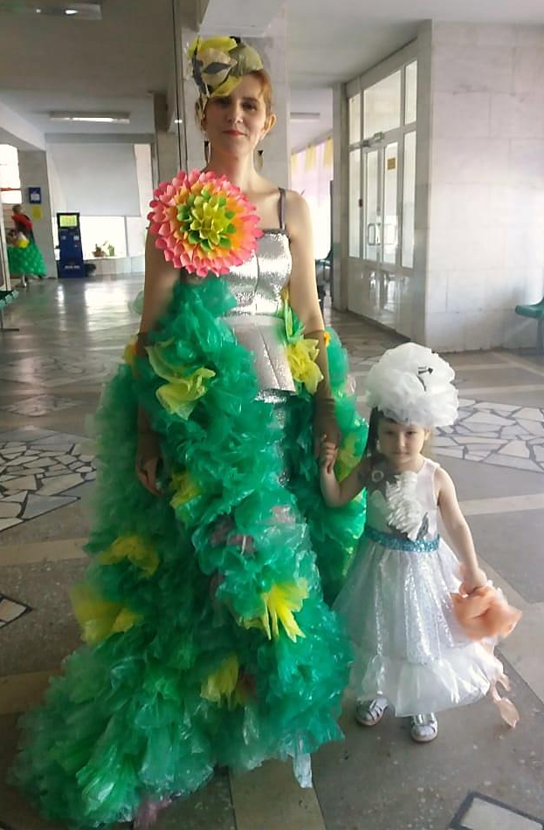

Slide 26
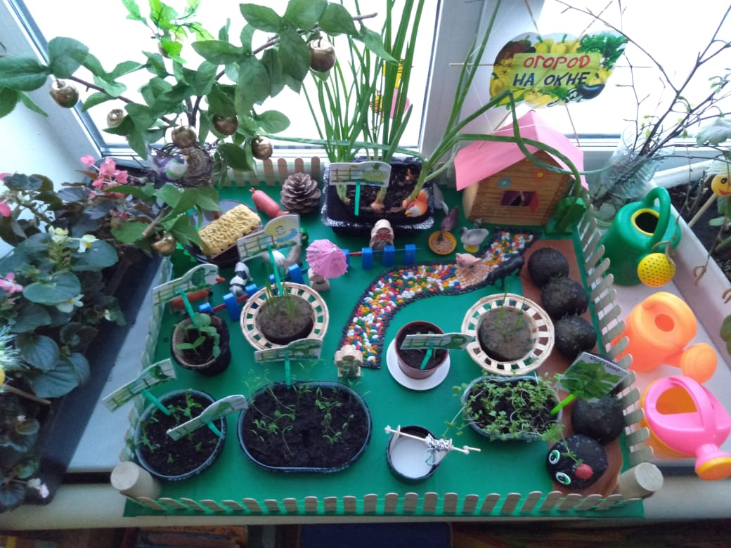
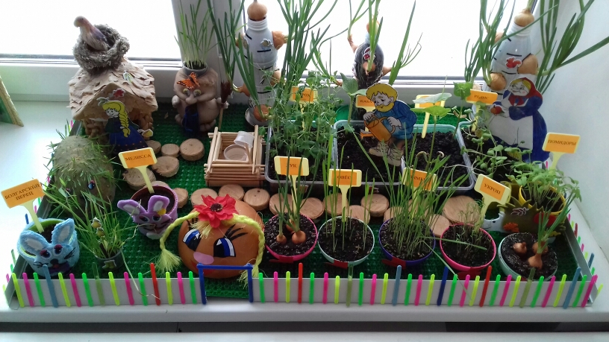
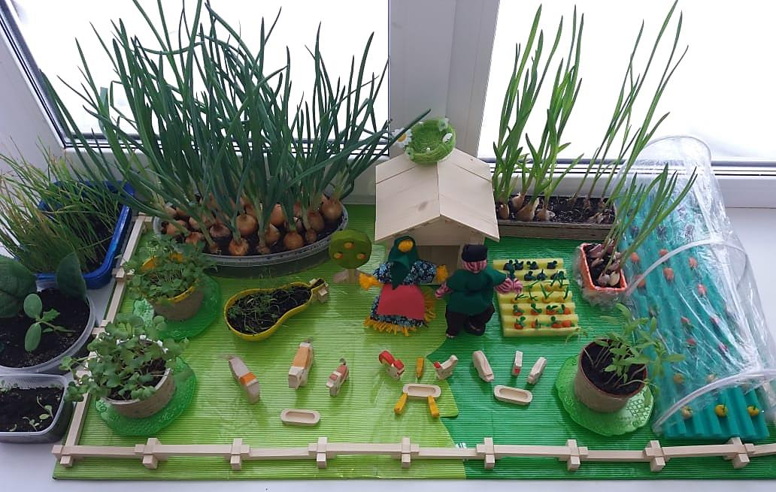

Конкурс в ДОУ «Огород на окне»

Slide 27






